Slide 1

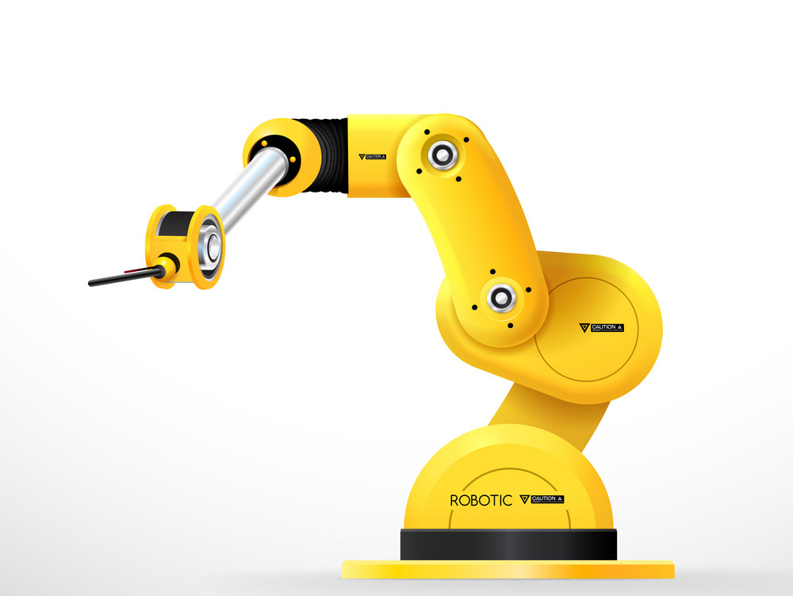
Інформатика
Сьогодні
Урок
№21
Складові частини об’єктів. Зміна вигляду об’єктів у середовищі Scratch.

Slide 2
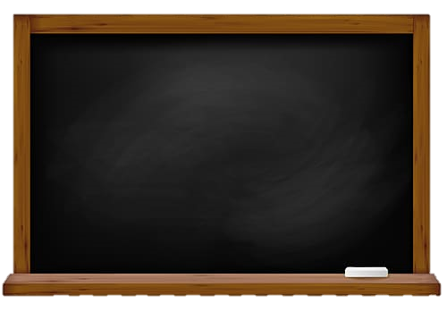

Сьогодні
08.02.2022
Сьогодні на уроці ми...
дізнаємось, з яких частин складають об’єкти в середовищі Scratch;
визначимо, як можна змінити вигляд об’єктів у середовищі Scratch.

Slide 3

Сьогодні
08.02.2022
Пригадаємо інформацію з минулого уроку
Чому важливо дотримуватись правильної послідовності під час побудови алгоритмів?

Slide 4
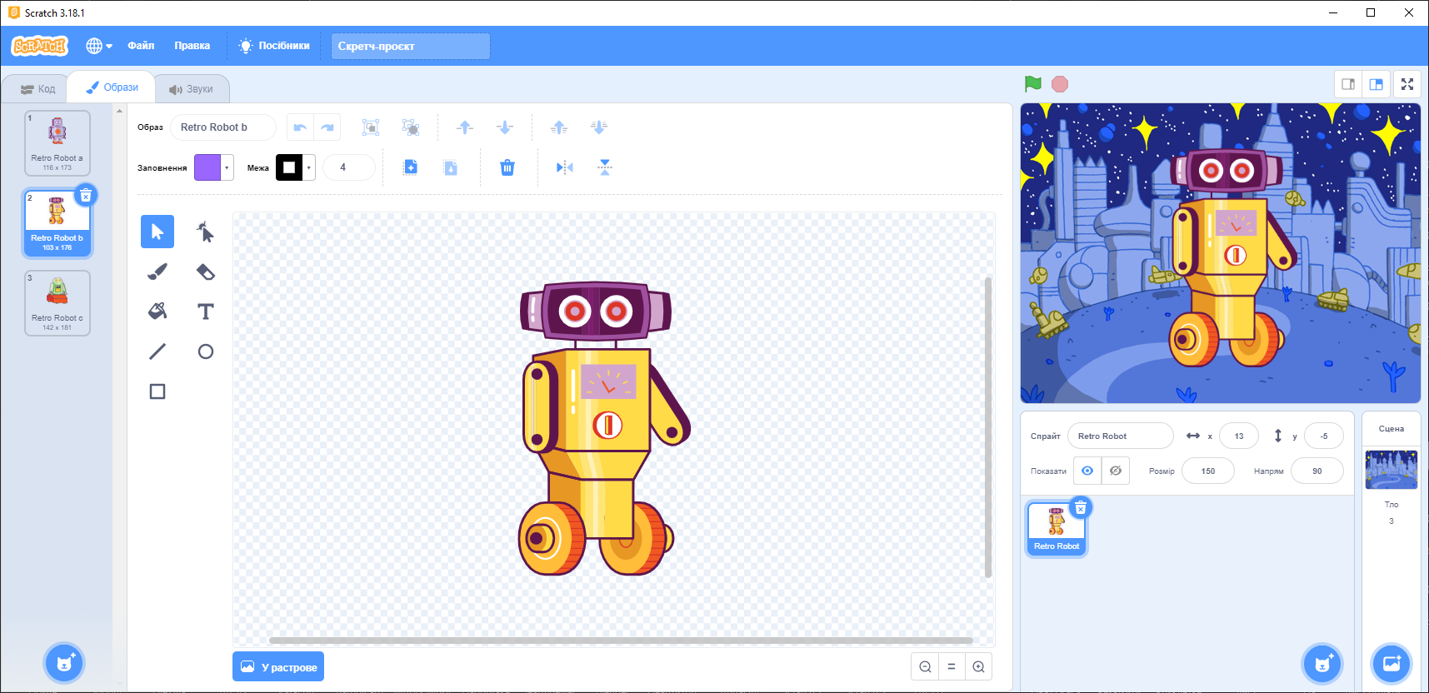
Сьогодні
08.02.2022
Вбудовані виконавці у середовищі Scratch є векторним
Векторний малюнок – зображення, котре створене на комп’ютері з геометричних фігур та ліній.

Slide 5
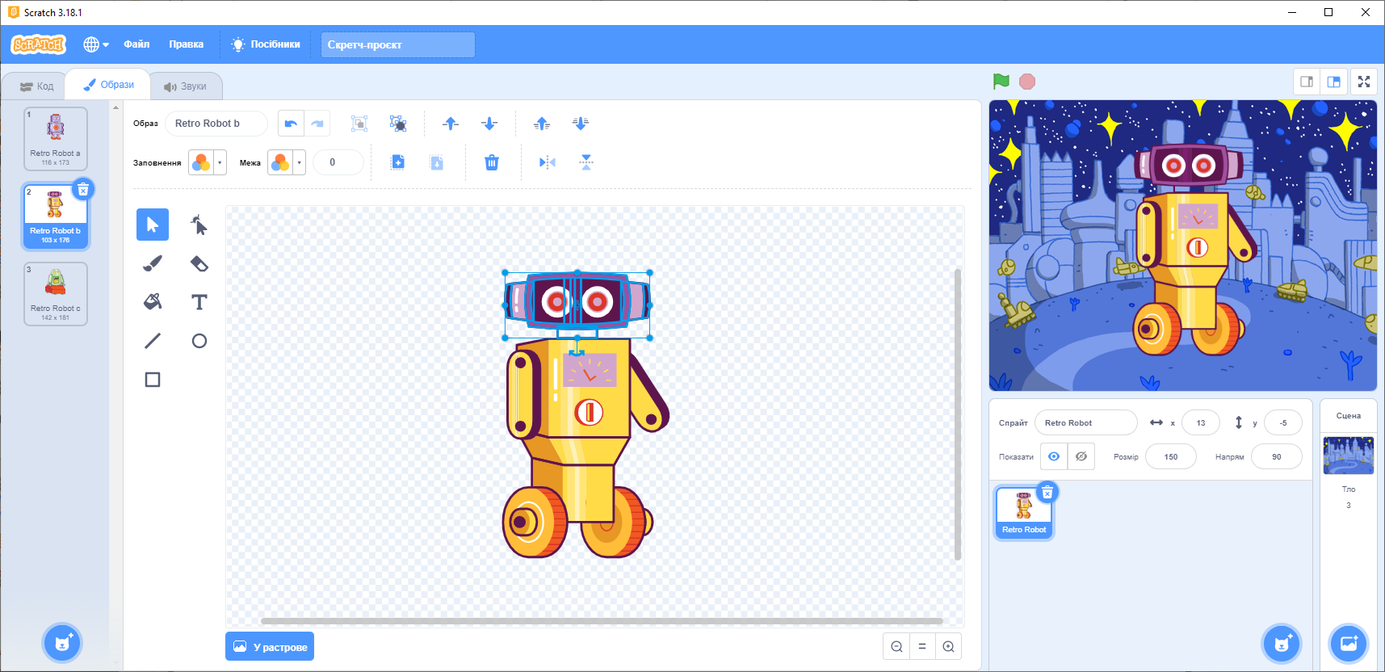
Сьогодні
08.02.2022
Щоб об’єкт виглядав цілісним його частини групують

Slide 6
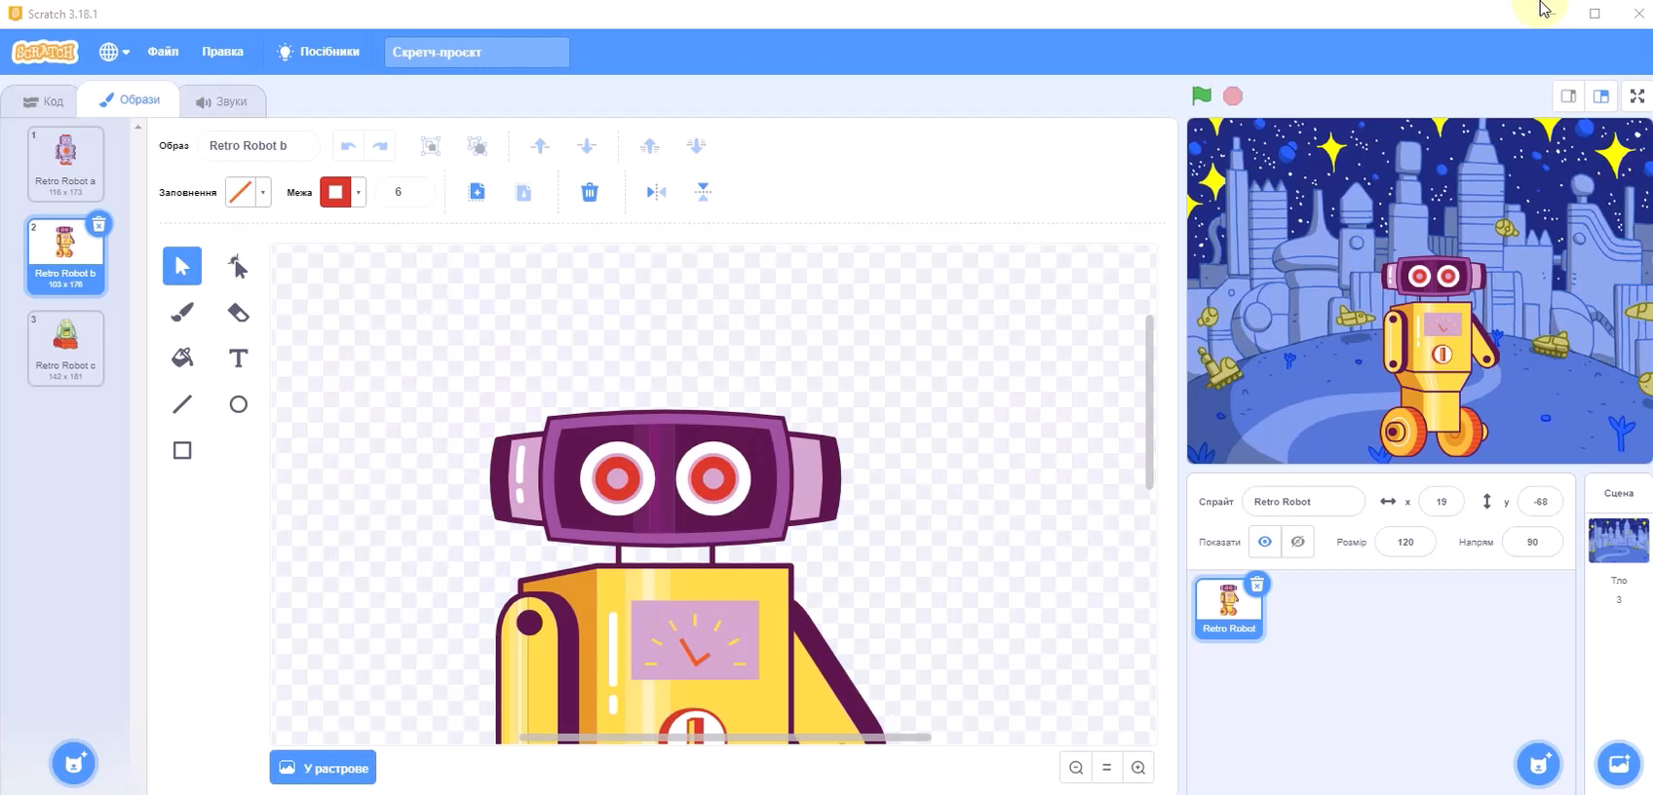


Сьогодні
08.02.2022
Розберемо (розгрупуємо робота)

Slide 7
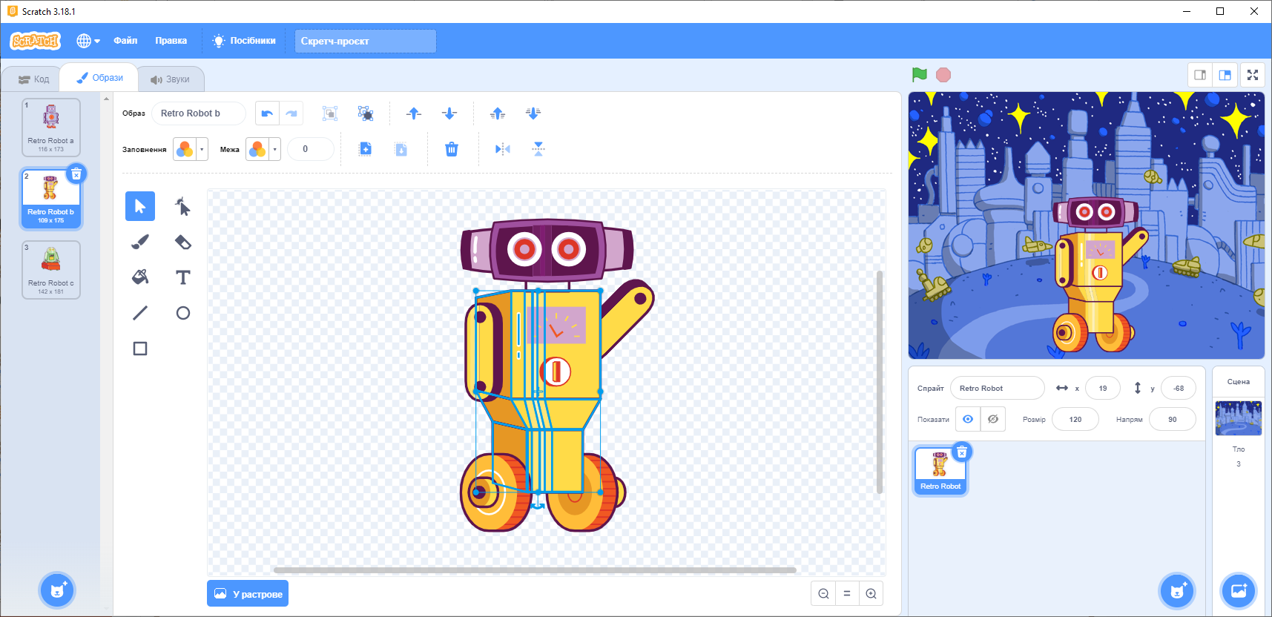
Сьогодні
08.02.2022
Змінення властивостей об’єкта

Slide 8
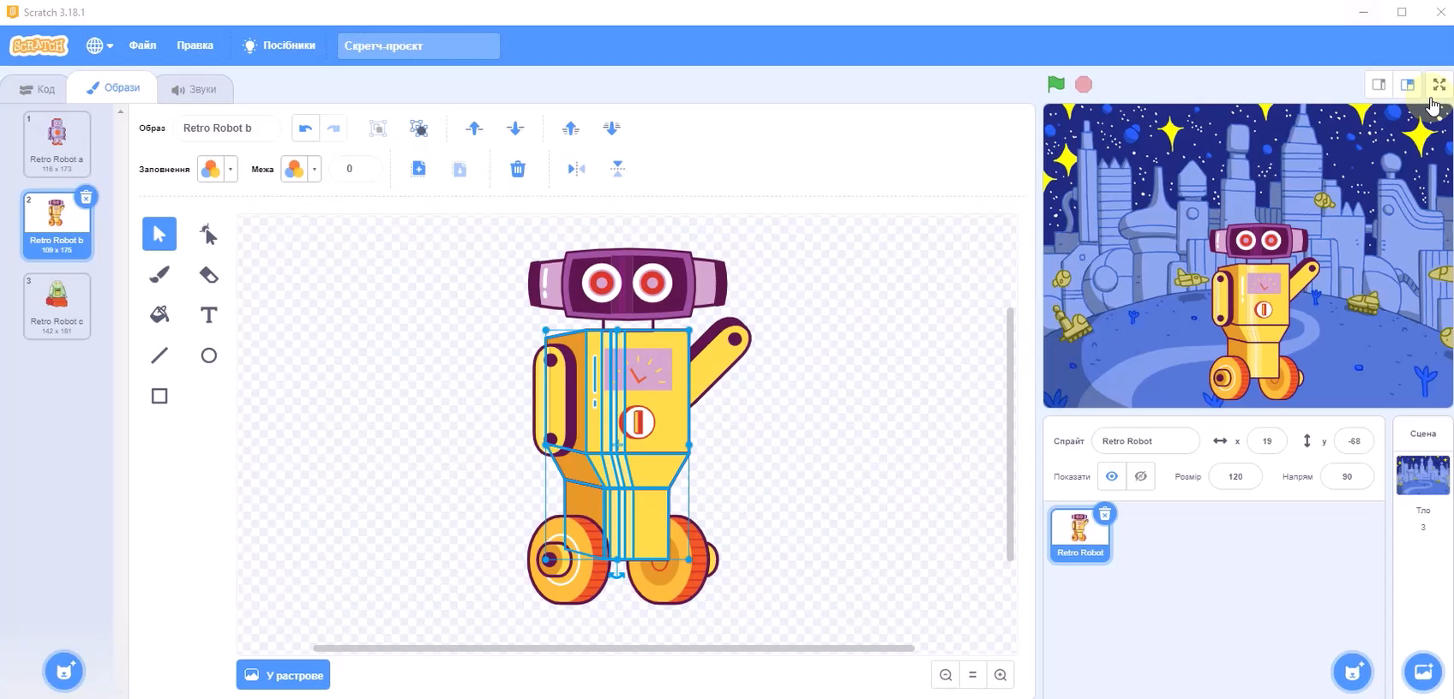
Сьогодні
08.02.2022
Змінення властивостей об’єкта

Slide 9
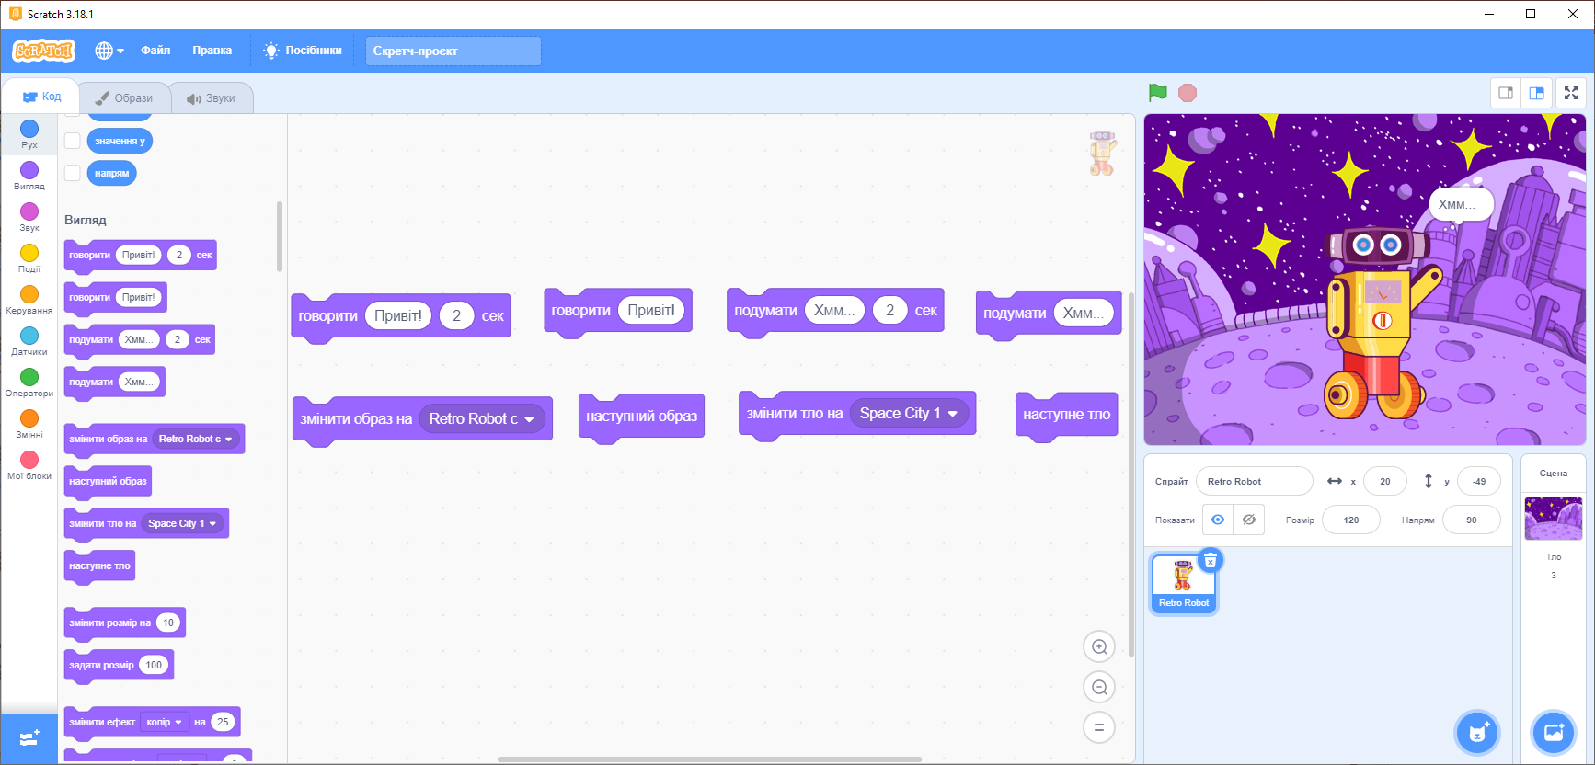
Сьогодні
08.02.2022
Програмне змінення властивостей

Slide 10
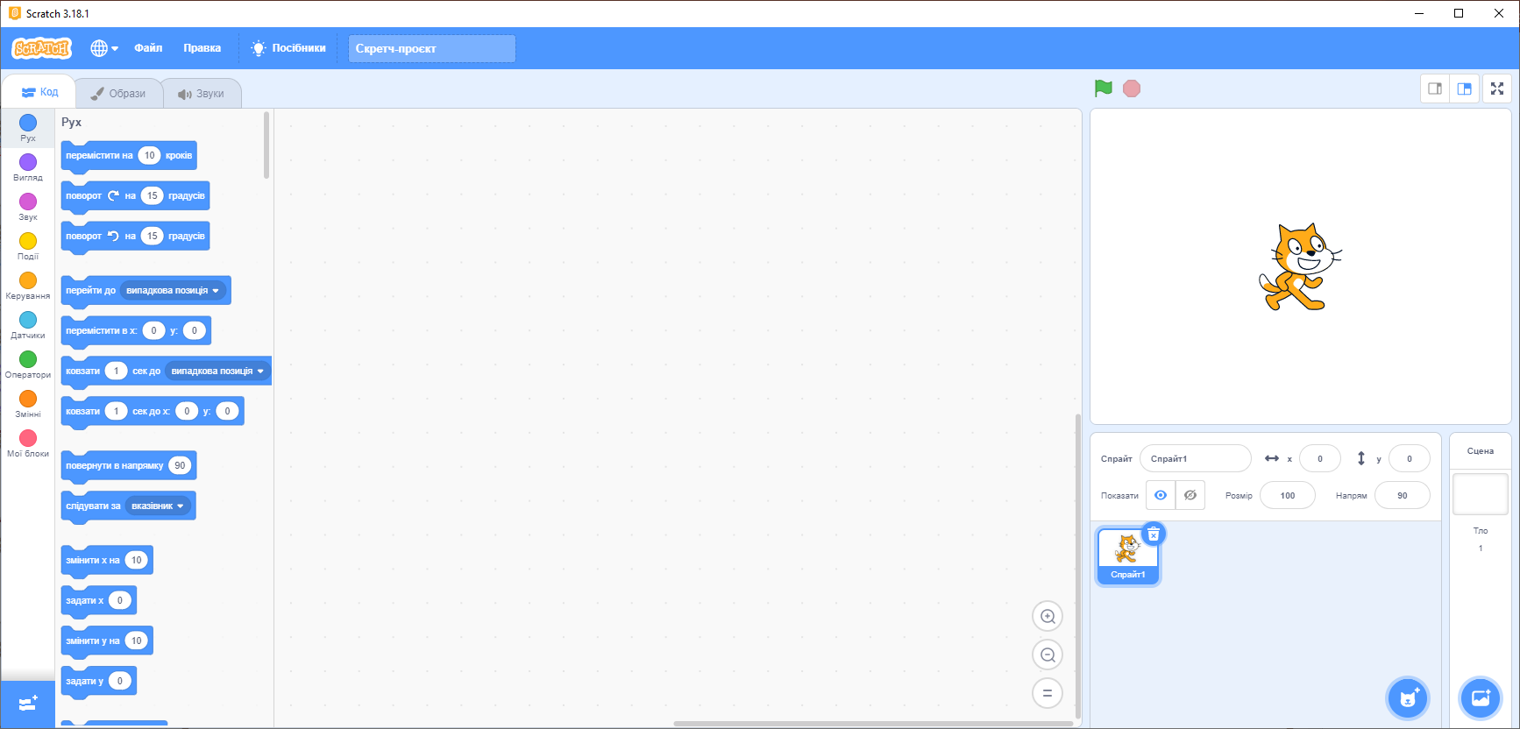
Сьогодні
08.02.2022
Проєкт «Робот подорожує Землею»

Slide 11
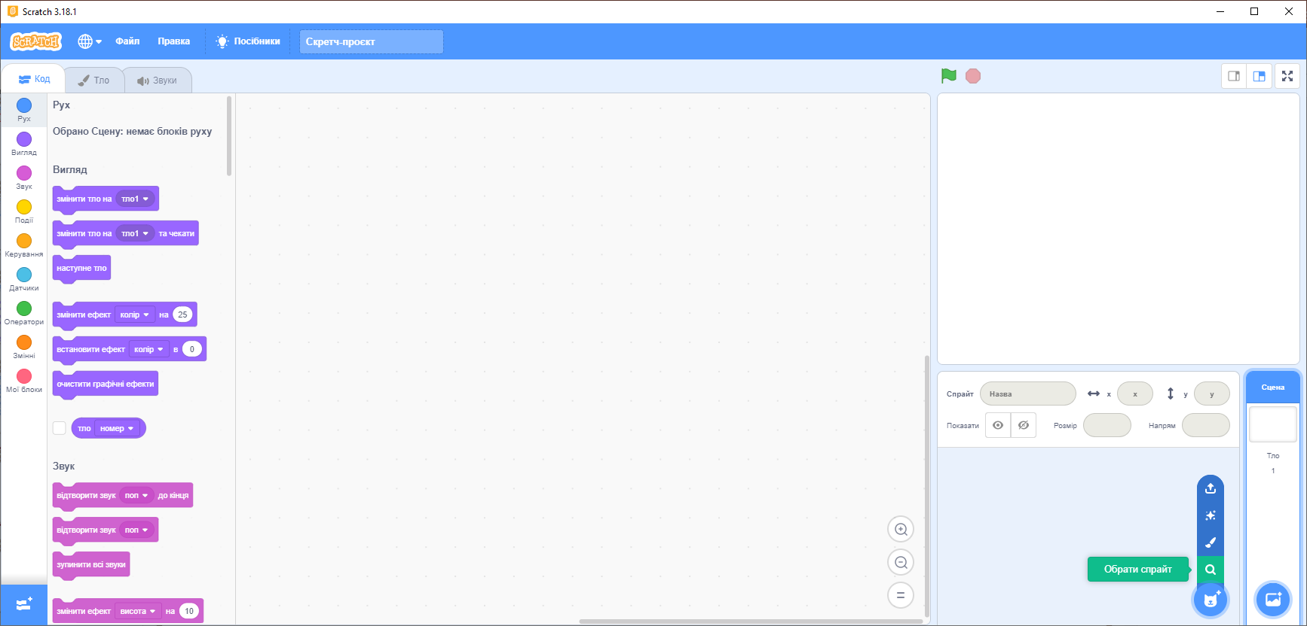
Сьогодні
08.02.2022
Проєкт «Робот подорожує Землею»

Slide 12
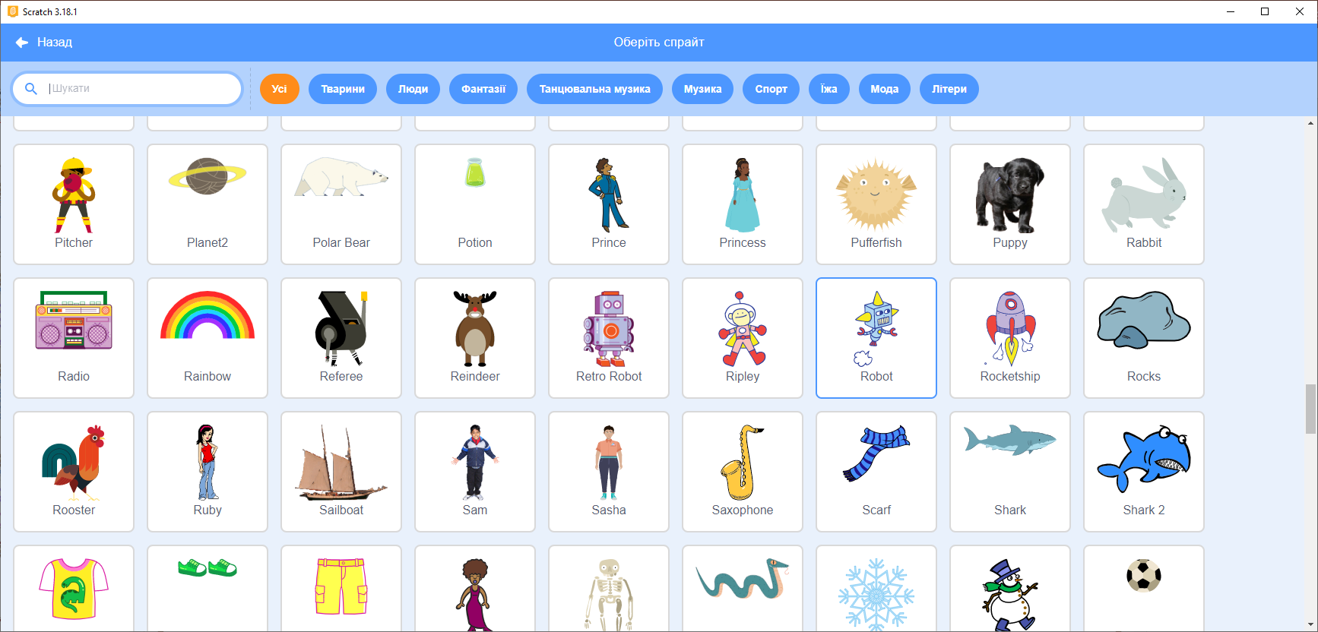
Сьогодні
08.02.2022
Проєкт «Робот подорожує Землею»

Slide 13
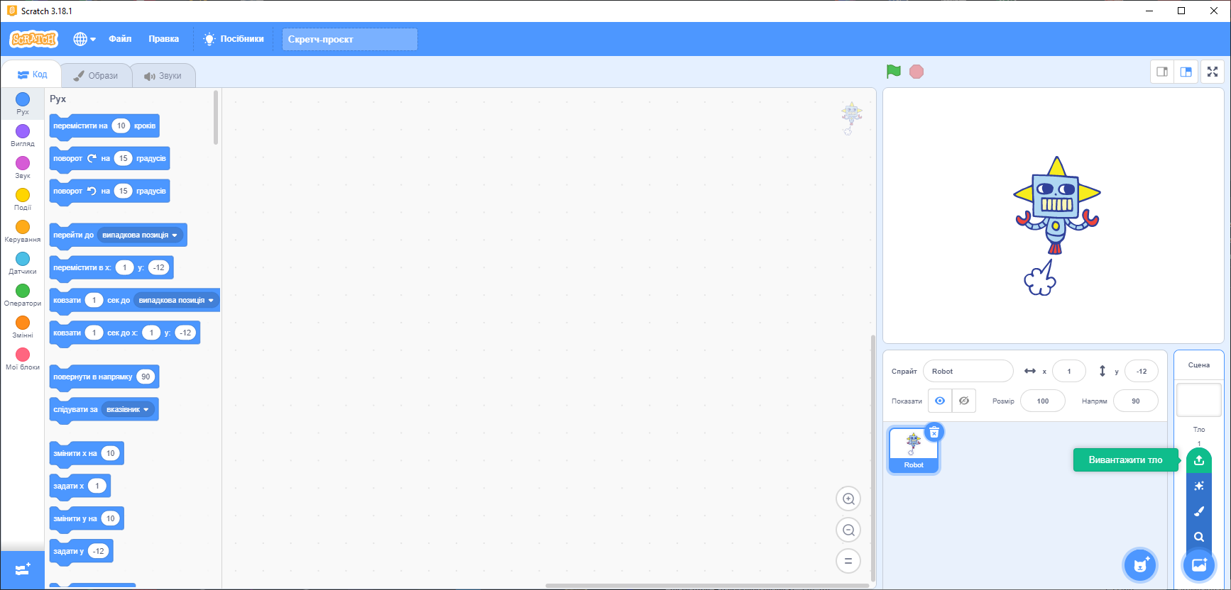
Сьогодні
08.02.2022
Проєкт «Робот подорожує Землею»

Slide 14
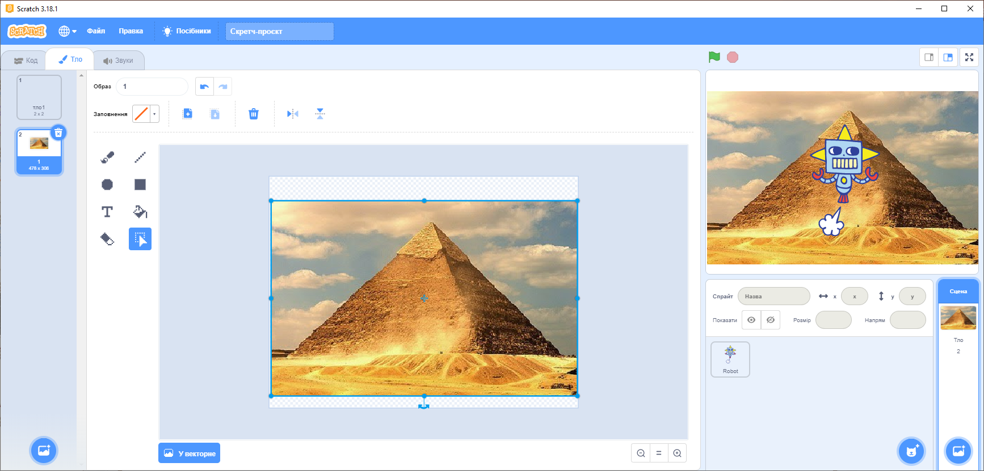
Сьогодні
08.02.2022
Проєкт «Робот подорожує Землею»

Slide 15
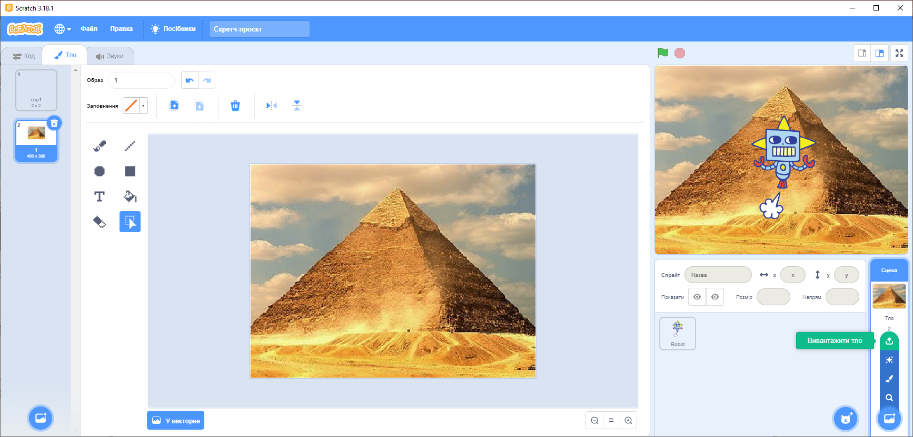
Сьогодні
08.02.2022
Проєкт «Робот подорожує Землею»

Slide 16
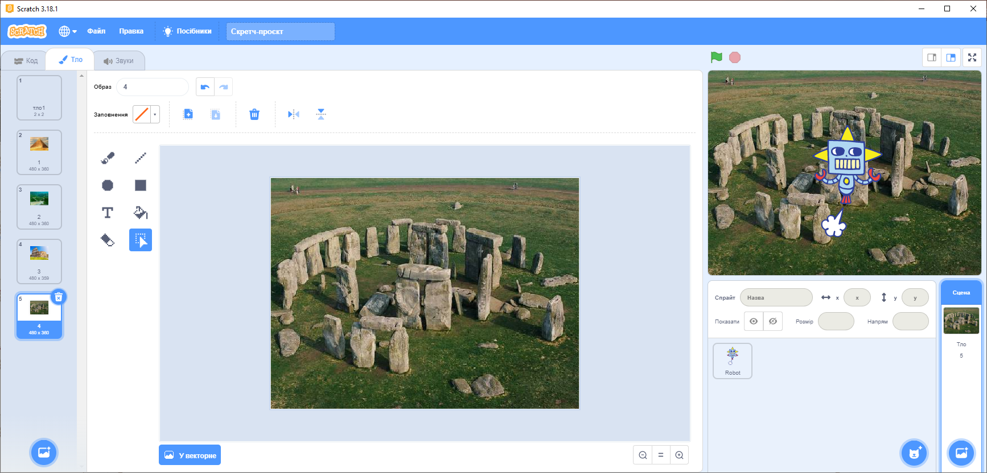
Сьогодні
08.02.2022
Проєкт «Робот подорожує Землею»

Slide 17
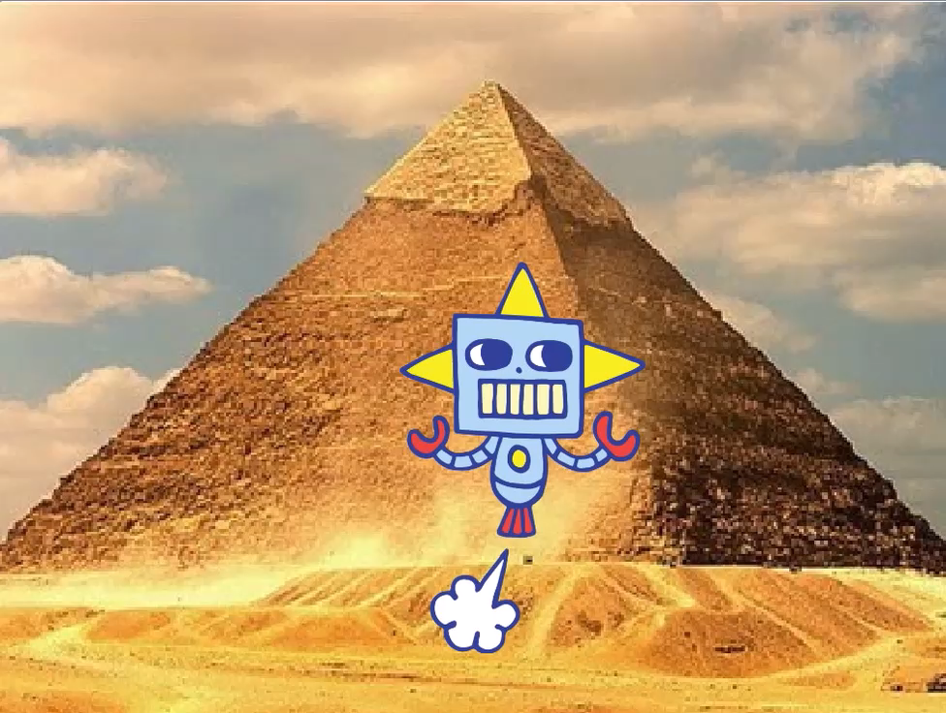

Сьогодні
08.02.2022
Проєкт «Робот подорожує Землею»

Slide 18
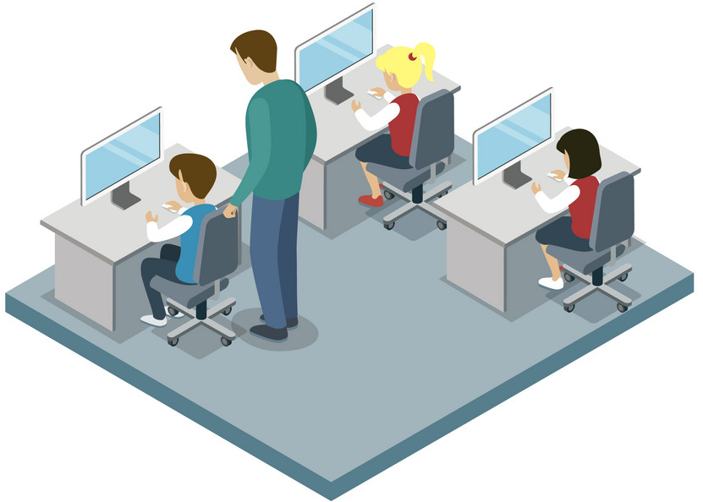
Сьогодні
08.02.2022
Працюємо за комп’ютером
Робота з інструкційною карткою

